Slide 1
Tutorial di progettazione APG|SGA Modulo I «Base»
Progettare la pubblicità esterna in modo efficace
Novembre 2022

Slide 2


Panoramica dei tutorial di progettazione
Base
(Considerare gli aspetti fisiologici e specifici del mezzo)
Avanzato
(Utilizzo degli aspetti cognitivi per controllare la percezione e l'attenzione)
Esperto
(Includere gli aspetti cognitivi dell'elaborazione delle informazioni e dell'apprendimento)
Viel Text und Bilder die man gar nicht lesen kann

Slide 3


Indice «Base»
Situazione di partenza
Le 6 regole di base
Sintesi

Slide 4
«La leva più grande per aumentare l'impatto della pubblicità sta nella creazione.»

Slide 5
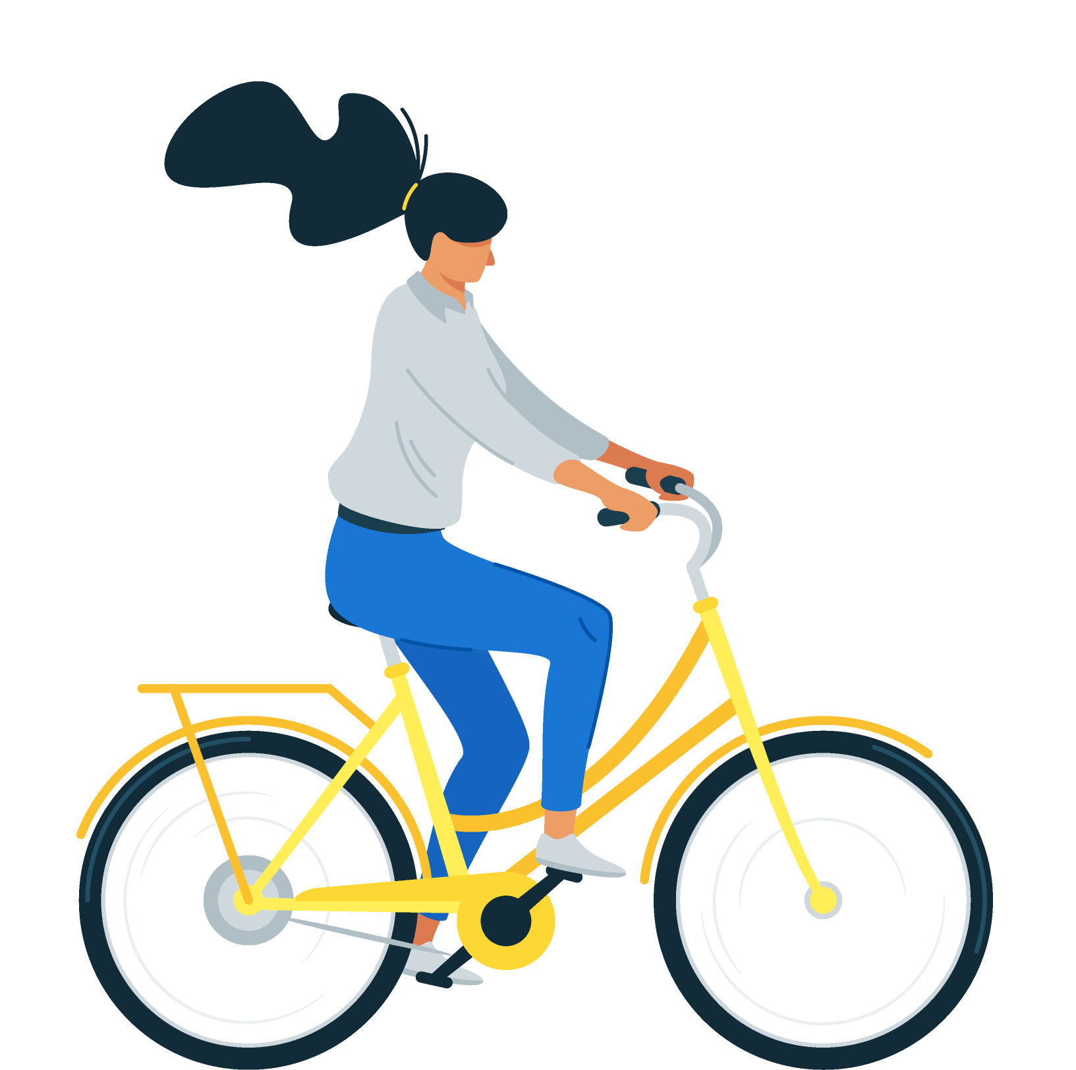




La comprensione di base
Momenti decisivi
L'occhio umano è il nostro organo sensoriale più importante, perché attraverso gli occhi registriamo oltre l'80% di tutti gli stimoli ambientali.
La maggior parte delle persone negli spazi pubblici è in movimento durante le situazioni di incontro con i manifesti. Inoltre, la nostra elaborazione sensoriale visiva è soggetta a leggi biofisiche. Questi due aspetti possono essere presi in considerazione nella progettazione dei manifesti.
Ø 2 secondi
TEMPO DI ATTENZIONE
Ø 7 secondi
TEMPO DI ATTENZIONE
Ø 3 secondi
TEMPO DI ATTENZIONE
Notes:
https://www.augentagesklinik-spreebogen.de/de/das-auge#:~:text=Das%20Auge%20ist%20ein%20sehr,Netzhaut)%20ein%20scharfes%20Bild%20entsteht.

Slide 6
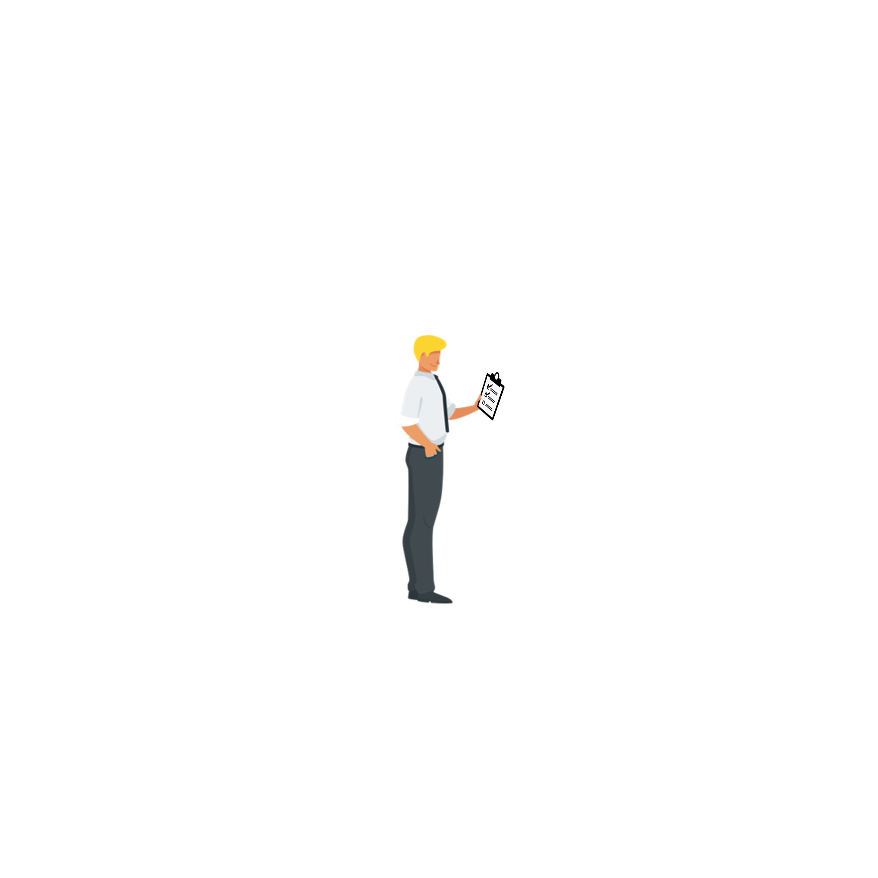


Indice «Base»
Situazione di partenza
Le 6 regole di base
Sintesi

Slide 7













Le 6 regole di base
Effetto della distanza
Assegnazione del mittente
Numero di elementi d'effetto
Guida visiva
Effetto contrasto
Extra: spot di immagini in movimento DOOH

Slide 8
Regola 1
Effetto della distanza

Slide 9
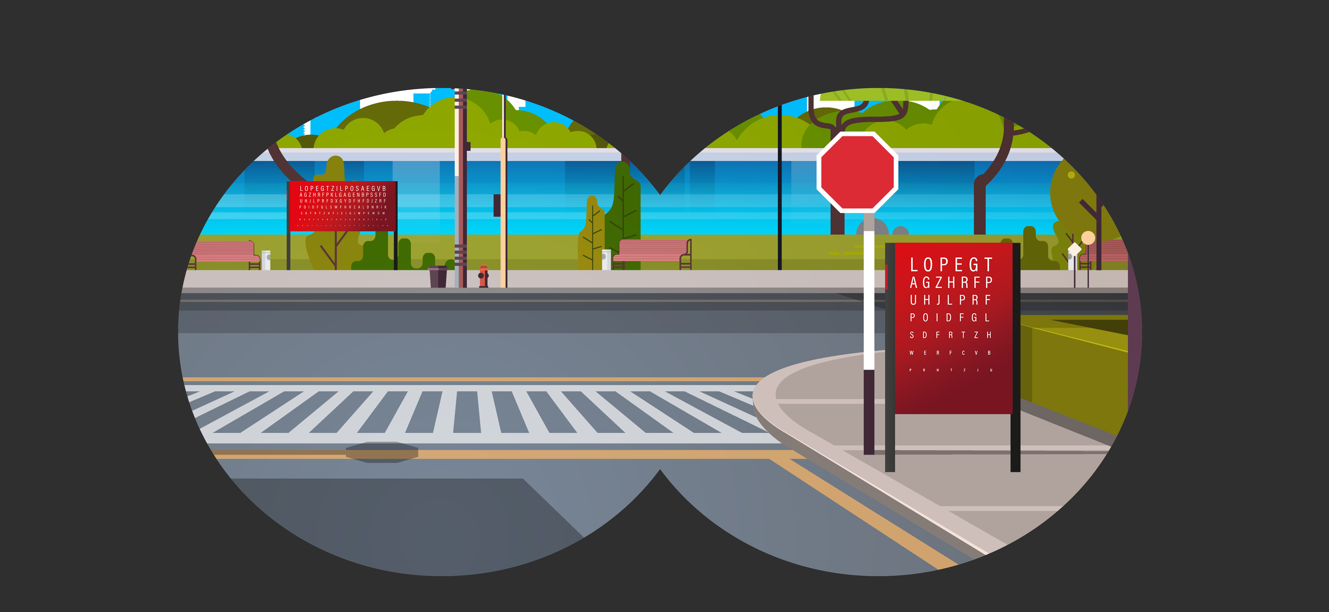
Utilizzare l'effetto distanza
I buoni manifesti sono efficaci anche a grande distanza

Slide 10
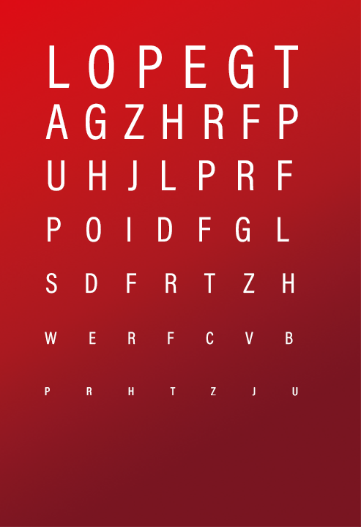
Utilizzare l'effetto distanza
«Un buon manifesto lavora a distanza, o non lavora affatto.»
L'enorme potenziale di impatto dei manifesti viene spesso sprecato a causa dello scarso effetto a distanza.
Chi progetta manifesti con immagini e caratteri troppo piccoli,
perde le persone che si trovano nello spazio di visibilità del sito di affissione, perché non possono percepire il contenuto.
Raccomandazione: ottimizzare i manifesti F12 e F200 a una distanza di osservazione di almeno 40 metri.

Slide 11
Regola 2
Assegnazione del mittente

Slide 12

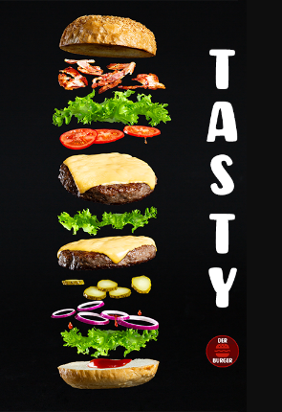
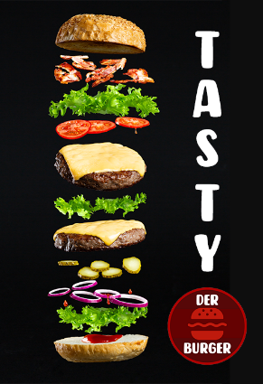

Assegnazione del mittente
Le informazioni sul mittente sono l'elemento più importante del suo messaggio pubblicitario.
Logo troppo piccolo e riconoscibile solo da vicino
Il logo è ben inserito nell'immagine ed è visibile anche da una distanza maggiore.
Ø 2 secondi
TEMPO DI ATTENZIONE

Slide 13
Assegnazione del mittente
«La consapevolezza è il bene aziendale più importante.»
Il miglior design non serve a nulla se non è redditizio per il mittente.
Con un aspetto deciso e un messaggio conciso, dimostra presenza e competenza. Allo stesso tempo, far conoscere la propria azienda aumenta la fiducia dei clienti. Proprio per questi scopi di branding, è estremamente importante che il mittente appaia sempre in modo chiaro.
Raccomandazione: in un ambiente ricco di stimoli, conta un branding chiaro e competente. Il suo marchio deve essere sempre in primo piano con la massima presenza. Da un punto di vista gerarchico, il logo è quindi l'elemento d'effetto più importante. Posizioni il più possibile in evidenza e ottimizzi per ottenere il massimo effetto a distanza.

Slide 14
Regola 3
Numero di elementi d'effetto

Slide 15





Numero di elementi d'effetto
La quantità di elementi ha una grande influenza sulla velocità di assorbimento delle informazioni.
Nessun messaggio chiaro: con tutto il sovraccarico sensoriale, il passante non sa dove guardare né cosa viene effettivamente pubblicizzato.
Immagine, titolo, informazioni aggiuntive e logo. Il passante coglie tutto questo in pochi istanti
Ø 3 secondi
TEMPO DI ATTENZIONE

Slide 16
Numero di elementi d'effetto
«Spesso meno è meglio.»
La chiarezza e la semplicità portano vantaggi decisivi.
Le persone negli spazi pubblici sono sempre in movimento e di solito non hanno abbastanza tempo per, ad esempio, leggere testi lunghi. Per la progettazione di buoni manifesti, ciò significa: omettere o ridurre. Si limiti a pochi elementi efficaci che possano essere guardati, letti e soprattutto compresi in pochi secondi.
Raccomandazione: pensi a tutti gli elementi che ritiene necessari. Pensi a un'immagine (di prodotto); scriva un titolo con poche parole, eventualmente un elemento con testo e il logo. Elimini quindi tutti gli elementi che non le servono davvero, in modo che il suo manifesto si riduca al messaggio centrale.

Slide 17
Regola 4
Guida visiva

Slide 18



Guida visiva
L'effetto domino: l'occhio salta sempre vicino all'elemento precedentemente fissato
Disposizione caotica degli elementi attivi. Si perde tempo prezioso
Disposizione con una chiara guida oculare e gerarchia. I contenuti possono essere colti immediatamente
Ø 7 secondi
TEMPO DI ATTENZIONE
4
1
1
3
2
2
5
3

Slide 19
Guida visiva
«Ogni momento è importante.»
I nostri occhi fissano 3 volte al secondo. Nel processo, lo sguardo salta sempre in prossimità dell'elemento precedentemente fissato («effetto domino»).
Le immagini nella pubblicità fanno appello ai sentimenti e ai bisogni dei destinatari. Il testo fornisce le informazioni e il logo indica il mittente del messaggio. Progetti i suoi manifesti in modo che gli elementi attivi abbiano un rapporto logico e significativo tra loro e siano disposti in modo da ottimizzare il percorso della visione.
Raccomandazione: utilizzi queste conoscenze per attirare l'attenzione e poi indirizzi in modo specifico verso il mittente attraverso gli elementi di effetto. Una chiara guida alla lettura e una gerarchia delle informazioni assicurano che i passanti possano percepire ed elaborare tutte le informazioni rapidamente e nel giusto ordine.

Slide 20
Regola 5
Effetto contrasto

Slide 21


Effetto contrasto
Colori e contrasti aumentano la sinteticità e l'effetto a distanza
Contrasto debole, ad esempio nell'interazione con la natura e l'ambiente circostante.
Forte contrasto per una maggiore attenzione

Slide 22
Effetto contrasto
«Il contrasto fa la differenza.»
I buoni manifesti sono caratterizzati da una combinazione di colori accattivanti.
Colori e contrasti creano risalto visivo. Un manifesto luminoso e colorato ha maggiori probabilità di essere notato rispetto a uno con colori chiari o scuri. Se i colori sono troppo simili, può essere difficile distinguere i dettagli quando si è in movimento.
Raccomandazione: prestare attenzione al giusto contrasto in modo che gli elementi desiderati, ad esempio il testo, catturino immediatamente l'attenzione. Consideri anche l'ambiente e la stagione: in inverno è grigio, in primavera è verde. Pertanto, oltre all'effetto di contrasto all'interno del mezzo pubblicitario, bisogna considerare anche il contrasto in relazione all'ambiente circostante. Tuttavia, eviti di "sovraccaricare" con colori e contrasti. Questo può apparire rapidamente troppo colorato e troppo forte.
Contrasto di qualità
Il contrasto di qualità, come suggerisce il nome, è particolarmente elevato. Per ottenerlo, combini un colore primario o secondario potente con un colore spezzato, cioè opaco, della stessa tonalità. Ad esempio, l'arancione con il marrone rossiccio, il turchese con il verde muschio o il rosso con il rosa.
Contrasto di colori su se stessi
Il contrasto cromatico appare colorato, forte, potente e deciso: un vero e proprio colpo d'occhio. Si ottiene quando si combinano due dei tre colori primari, cioè il blu con il giallo, il blu con il rosso o il rosso con il giallo.
Contrasto complementare
Il contrasto complementare è il contrasto più evidente. Questo perché in ogni caso un colore primario è combinato con il colore secondario che risulta dalla miscela degli altri due colori primari. Quindi blu con arancione, giallo con viola e rosso con verde. Il risultato: entrambi i colori sono estremamente accattivanti.

Slide 23
Extra: Regola 6
Spot di immagini in movimento DOOH

Slide 24
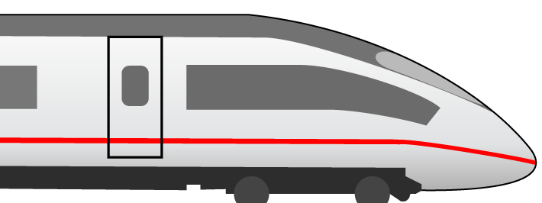

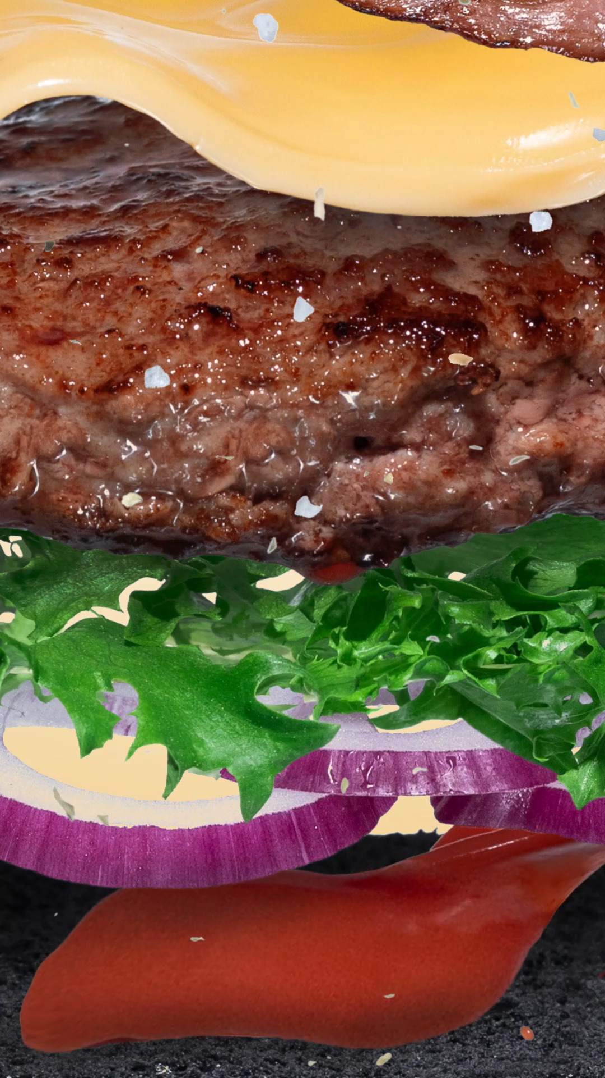
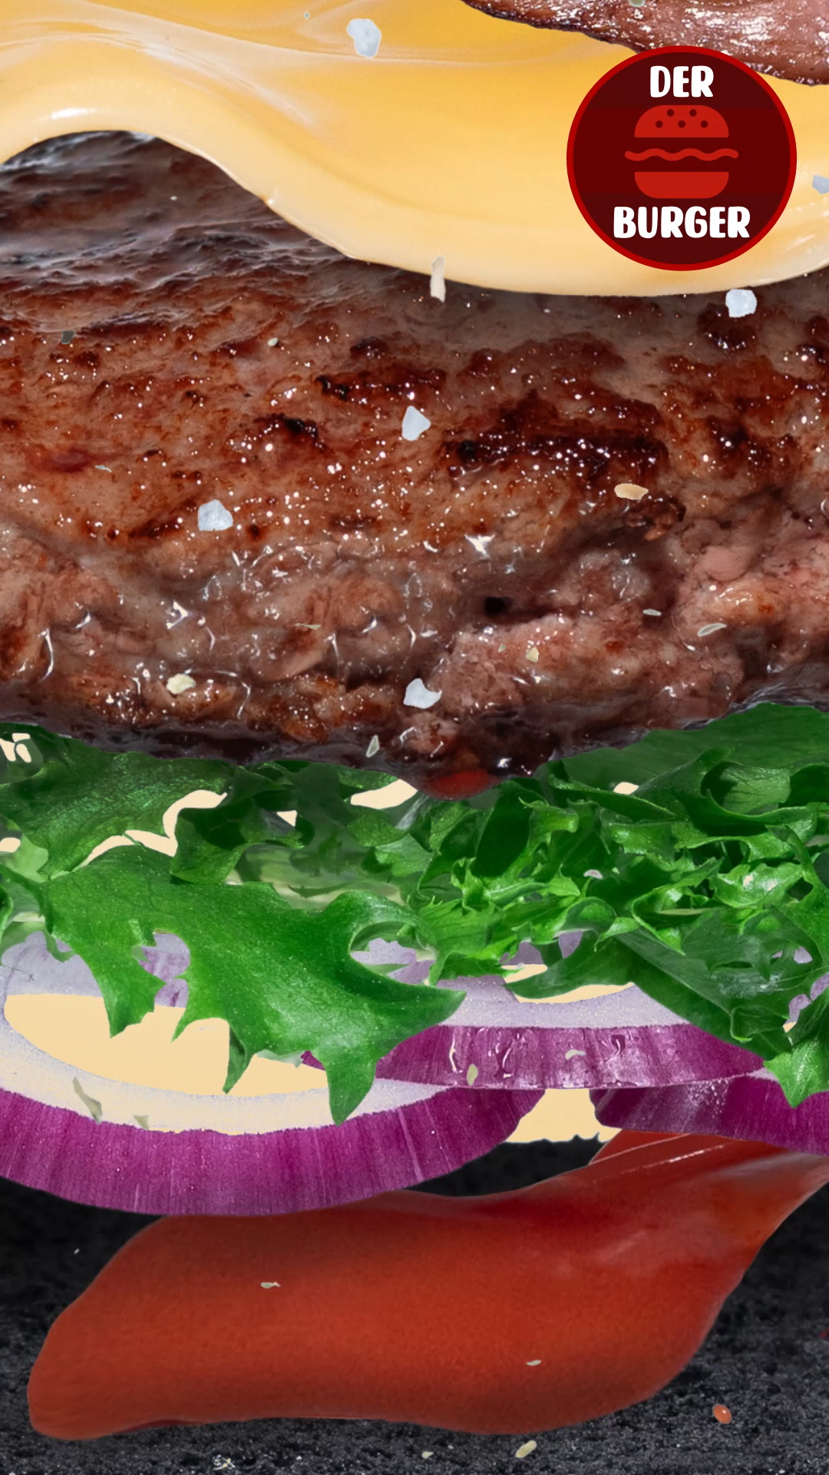
Spot di immagini in movimento DOOH
Gli spot digitali out of home devono funzionare in ogni momento
Il mittente arriva solo alla fine.
Ciò significa che ad alcune persone sfugge questa importante informazione durante il passaggio.
Il mittente è riconoscibile in ogni fotogramma. Ogni persona può percepire il mittente in qualsiasi momento
Ø 7 secondi
TEMPO DI ATTENZIONE

Slide 25
Spot di immagini in movimento DOOH
«Una presentazione coerente e d'impatto del marchio nello spot aumenta la consapevolezza del marchio stesso.»
A differenza di uno spot classico, gli spot DOOH vengono percepiti «di sfuggita» e devono quindi essere considerati come una categoria a sé stante.
Le regole di cartellonistica sono anche la base per gli spot Digital Out of Home. Inoltre, è necessario osservare quanto segue: le persone in movimento entrano nello spazio di attenzione in qualsiasi punto dello spot. E possono anche lasciare il posto in qualsiasi momento. Quindi è possibile che queste persone percepiscano solo una sezione di pochi secondi per ogni momento di incontro.
Raccomandazione: non progetti il suo spot DOOH in modo classico e lineare, ma in sequenza. Si assicuri che il suo marchio/logo e il suo messaggio principale siano sempre visibili in ogni fotogramma.
Notes:
https://invidis.de/2022/11/media-frankfurt-so-funktioniert-gute-flughafenwerbung/

Slide 26
Indice «Base»
Situazione di partenza
Le 6 regole di base
Sintesi

Slide 27
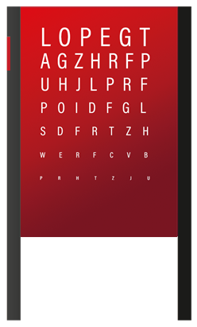
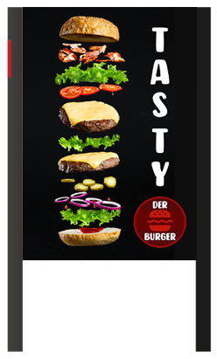
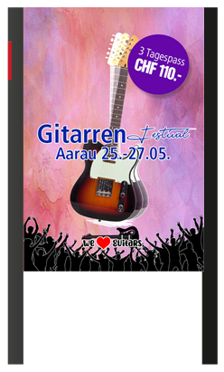


Le 6 regole di base in sintesi
1. Effetto della distanza
  Idealmente i suoi manifesti sono ottimizzati per un effetto a lunga distanza di 40 metri.
2. Assegnazione del mittente
  Anche se il messaggio non è chiaro, almeno il suo marchio o logo dovrebbe essere chiaramente riconoscibile.
3. Numero di elementi d'effetto
  Riduca il numero di componenti efficaci a pochi elementi, ad esempio l'immagine, il titolo e il mittente, in modo da garantire che possano essere colti rapidamente.
4. Guida visiva
  Disponga gli elementi efficaci nella giusta gerarchia e faccia in modo che gli occhi siano guidati in modo mirato dall'eye-catcher al logo.
5. Effetto contrasto
  Utilizzi contrasti nel materiale pubblicitario e contrasti con l'ambiente per una più rapida e migliore comprensione del suo messaggio.
6. Spot di immagini in movimento DOOH
  Pensi in termini di sequenze di incontri. Si assicuri che ogni secondo mostri il mittente e, se possibile, un messaggio chiave.

Slide 28
Ancora più successo insieme.
APG|SGA, Società Generale d'Affissioni SA
Via Bagutti 10
6900 Lugano
www.apgsga.ch

